Slide 1
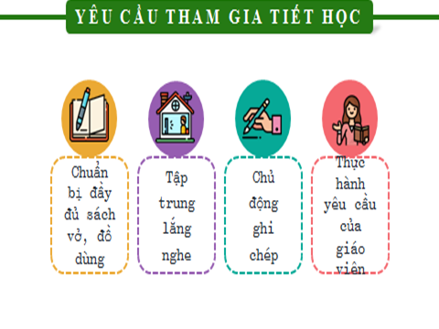

Slide 2



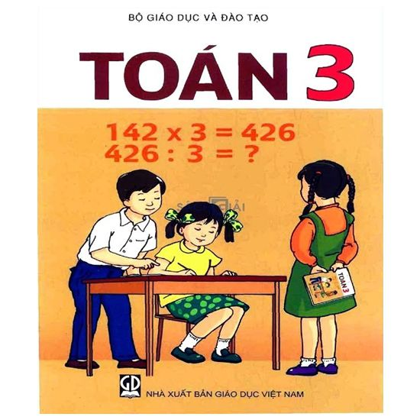
TRƯỜNG TIỂU HỌC LÊ QUÝ ĐÔN – LONG BIÊN
TOÁN
Luyện tập
NÀM
Trang 4

Slide 3
Toán
Luyện tập
KIẾN THỨC TRỌNG TÂM
Củng cố cộng, trừ các số có ba chữ số (không nhớ)
Củng cố tìm thành phần chưa biết của biểu thức
Giải toán có lời văn
Xếp hình

Slide 4
1
Đặt tính rồi tính
324 + 405 761 + 128 25 + 721
645 – 302 666 – 333 485 - 72
324
761
25
+
+
+
405
128
721
729
889
746
645
666
485
-
-
-
302
333
72
343
333
413

Slide 5
2
Tìm X.
X – 125 = 344 b) X + 125 = 266
X = 344 + 125
X = 266 - 125
X = 369
X = 141
Số bị trừ = Hiệu + Số trừ
Số hạng chưa biết = Tổng - Số hạng đã biết
344
266
+
-
125
125
369
141

Slide 6
3
Một đội đồng diễn thể dục gồm 285 người, trong đó có 140 nam. Hỏi đội đồng diễn thể dục có bao nhiêu nữ?
285 người
Tóm tắt
nam 140 người
? nữ
Bài giải
Số nữ có trong đội đồng diễn là:
285 – 140 = 145 (nữ)
Đáp số: 145 nữ.

Slide 7
4
Xếp 4 hình tam giác thành hình con cá (xem hình vẽ).

Slide 8



BÀI TẬP THỬ THÁCH
Trong biểu thức X + 100 = 200 thì X gọi là gì?
A X gọi là số hạng đã biết
B X gọi là số hạng chưa biết
C X gọi là tổng

